Slide 1
TRABALHO PAV • PROGRAMAÇÃO DE APLICAÇÕES
Telemetria Veicular
(OBD-II)
Detecção de eventos de risco na condução com padronização de parâmetros e Machine Learning
João Maurício Araújo Leitão

Slide 2
1
Contexto do Sistema
Receber
Parâmetros monitorados
• Velocidade
• Rotação do motor (RPM)
• Aceleração triaxial (X, Y, Z)
• Posição do acelerador
• Localização (GPS)
Dados de telemetria coletados pela interface OBD-II do veículo.
Padronizar
Normaliza nomes de colunas de fontes diferentes para parâmetros canônicos.
Armazenar
Persistência em PostgreSQL (3 tabelas relacionadas).
Analisar
Detecção de eventos de risco com DBSCAN e RandomForest.
Telemetria Veicular — Detecção de Eventos de Risco
02

Slide 3
2
Problema que o Sistema Resolve
Volume de dados
Riscos silenciosos
Fontes heterogêneas
O OBD-II gera milhares de leituras por viagem — análise manual é inviável.
Frenagens bruscas e curvas fechadas podem passar despercebidas.
Ferramentas diferentes nomeiam a mesma grandeza de formas distintas.
Solução: padroniza os dados, caracteriza o perfil do condutor e
detecta automaticamente os eventos de condução de risco.
Telemetria Veicular — Detecção de Eventos de Risco
03

Slide 4
3
Requisitos Principais — 10 regras de negócio
1
Cada sensor possui um identificador único.
6
Limites mínimo/máximo por tipo de sensor.
2
Leitura exige sensor, valor e data/hora.
7
Anomalia: fora dos limites ou desvio do histórico.
3
Leitura apenas para sensor cadastrado.
8
Classificação pelo modelo de ML.
4
Valores numéricos e compatíveis com o tipo.
9
Registro da anomalia (sensor, valor, data/hora, método).
5
Sem leituras duplicadas (sensor + valor + instante).
10
Análise histórica (padrões estatísticos).
Telemetria Veicular — Detecção de Eventos de Risco
04

Slide 5
4
Modelo do Banco de Dados
rota
leitura
evento_risco
nome
arquivo de origem
data de importação
velocidade, rpm
accel_x/y/z
acelerador, GPS
canal, valor
força_g
classificação, método
1 ⟶ N
1 ⟶ N
Limiares e catálogo de sensores (JSON)
config/limiares.json — fonte única dos limiares de risco e da faixa (min/max) de cada sensor.
Padronização de parâmetros (back-end)
'Vehicle speed (km/h)' e 'Velocidade do veículo (km/h)' → mapeados para o parâmetro canônico 'velocidade'.
Telemetria Veicular — Detecção de Eventos de Risco
05

Slide 6
5
Arquitetura da Aplicação
entities
repositories
services
controllers
routes
Classes que mapeiam as tabelas (SQLAlchemy)
Operações no banco: SELECT / INSERT / UPDATE / DELETE
Regras de negócio + importação + análise
Recebem as requisições HTTP (Flask-RESTful)
Mapeamento das URLs
Fluxo de uma requisição
HTTP → routes → controllers → services → repositories → entities → banco de dados
Telemetria Veicular — Detecção de Eventos de Risco
06

Slide 7
6
Principais Classes
Herança e polimorfismo na detecção de risco:
DetectorAnomalia (classe abstrata)
LimiteDetector
EstatisticoDetector
ModeloMLDetector
limites do CTB
z-score do histórico
DBSCAN + RandomForest
ImportadorService
Padroniza os nomes de colunas na importação dos CSVs.
features
Força G resultante, aceleração longitudinal e instabilidade.
AnaliseService
Orquestra os detectores e registra os eventos.
Telemetria Veicular — Detecção de Eventos de Risco
07

Slide 8
Detecção de Risco — 3 métodos
1
2
3
LIMITE
ESTATÍSTICO
MODELO_ML
Aceleração longitudinal
fora dos limites do CTB
(+2,5 / -3,0 m/s²).
z-score (|z| > 3) da Força G
em relação ao histórico
da rota.
DBSCAN (pseudo-rótulos)
+ RandomForest:
classifica eventos de risco.
Força G resultante = √(ax² + ay²) • instabilidade = desvio padrão da aceleração (janela de 3 s).
6 classificações: frenagem brusca · aceleração brusca · curva em alta velocidade · excesso de velocidade · RPM excessivo · acelerador brusco.
Telemetria Veicular — Detecção de Eventos de Risco
08

Slide 9
7
Endpoints da API
Método | Rota | Descrição
GET / POST | /telemetria/rotas | Listar / cadastrar rotas
POST | /telemetria/rotas/importar | Importar CSV como rota
GET / PUT / DELETE | /telemetria/rotas/<id> | Selecionar / editar / excluir
POST | /telemetria/rotas/<id>/analisar | Detecção de eventos de risco
GET | /telemetria/rotas/<id>/grafico | Dados para o gráfico (e análise por sensor)
GET | /telemetria/rotas/<id>/resumo | Dashboard: score + estatísticas
POST | /telemetria/rotas/comparar | Comparar resumos de rotas
GET / POST | /telemetria/leituras | Listar / cadastrar leituras
GET / PUT / DELETE | /telemetria/leituras/<id> | Selecionar / editar / excluir leitura
GET / POST | /telemetria/eventos-risco | Listar (filtros) / cadastrar eventos
GET / PUT / DELETE | /telemetria/eventos-risco/<id> | Selecionar / editar / excluir evento
GET | /telemetria/limiares | Ler os limiares (somente leitura)
GET | /telemetria/sensores | Catálogo de sensores/canais
Telemetria Veicular — Detecção de Eventos de Risco
09

Slide 10
8
Interface Gráfica
1. Dados
2. Cadastrar
3. Análise
4. Explorar
CRUD de rotas, leituras e eventos
CSV vira uma rota nomeada
Automática — sem botão
Visão Geral, gráfico, sensores e comparação
Navegação lateral: Dados (Rotas · Leituras · Eventos) · Visão Geral · Gráfico · Sensores · Comparar.
Sem expor IDs
A seleção é feita por combobox/listas (o ID fica interno).
Cadastro em lote via CSV, análise automática e CRUD completo nas três tabelas.
Telemetria Veicular — Detecção de Eventos de Risco
10

Slide 11
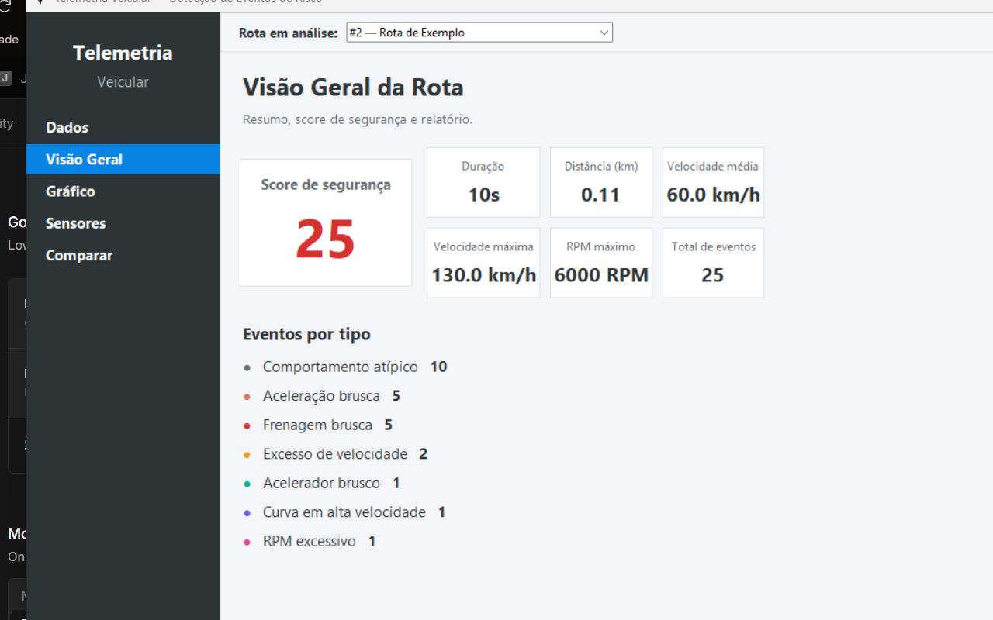
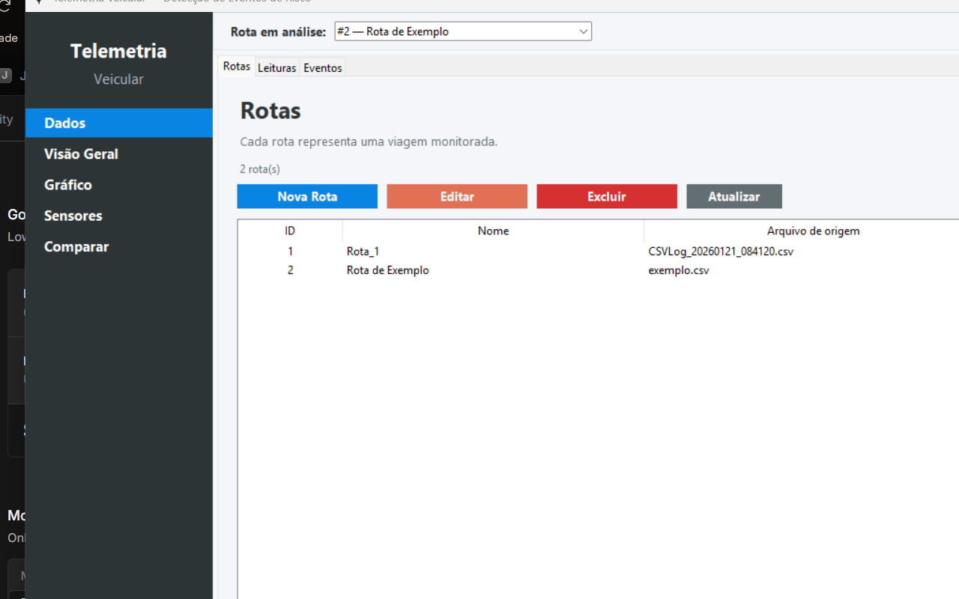
Dados (CRUD) e Visão Geral
Rotas (cadastrar / editar / excluir)
Visão Geral: score + estatísticas
Telemetria Veicular — Detecção de Eventos de Risco
11

Slide 12
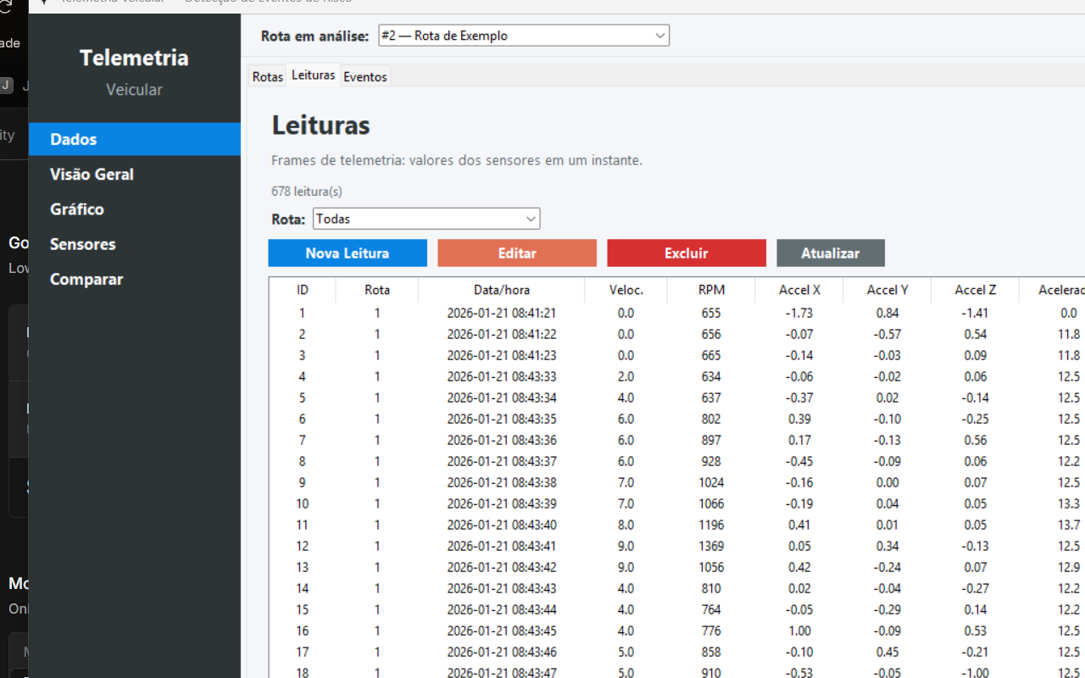
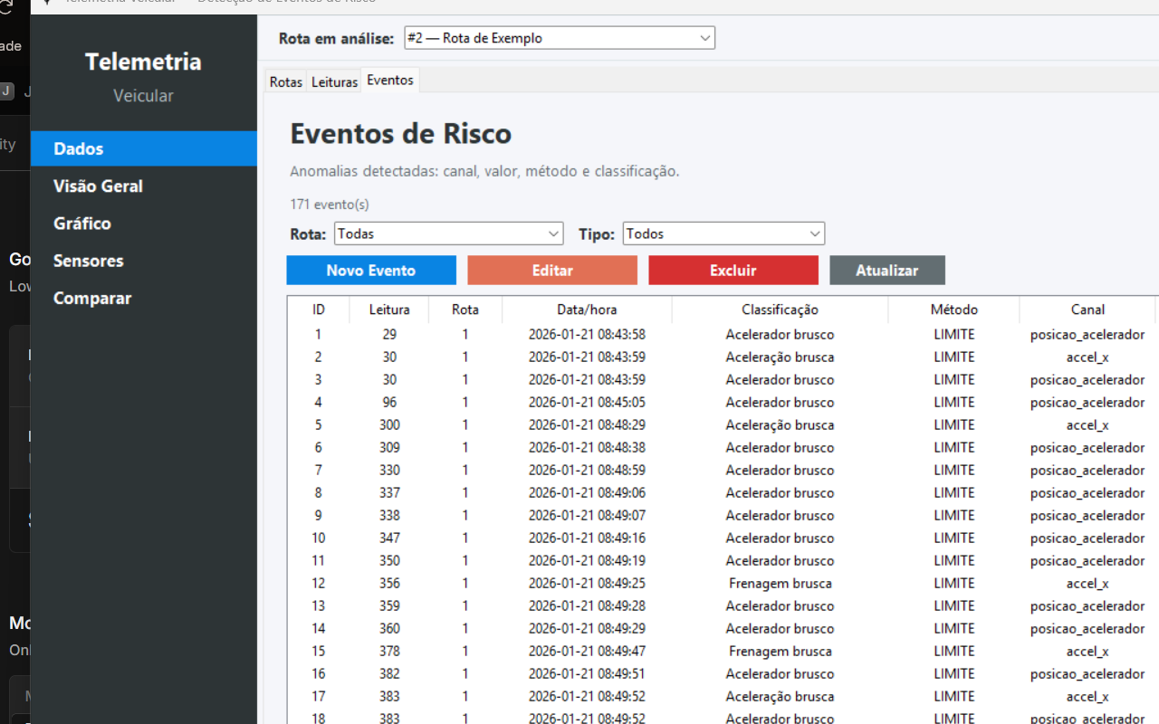
Leituras e Eventos de Risco
Leituras (frames de telemetria)
Eventos de risco (filtro por tipo)
Telemetria Veicular — Detecção de Eventos de Risco
12

Slide 13
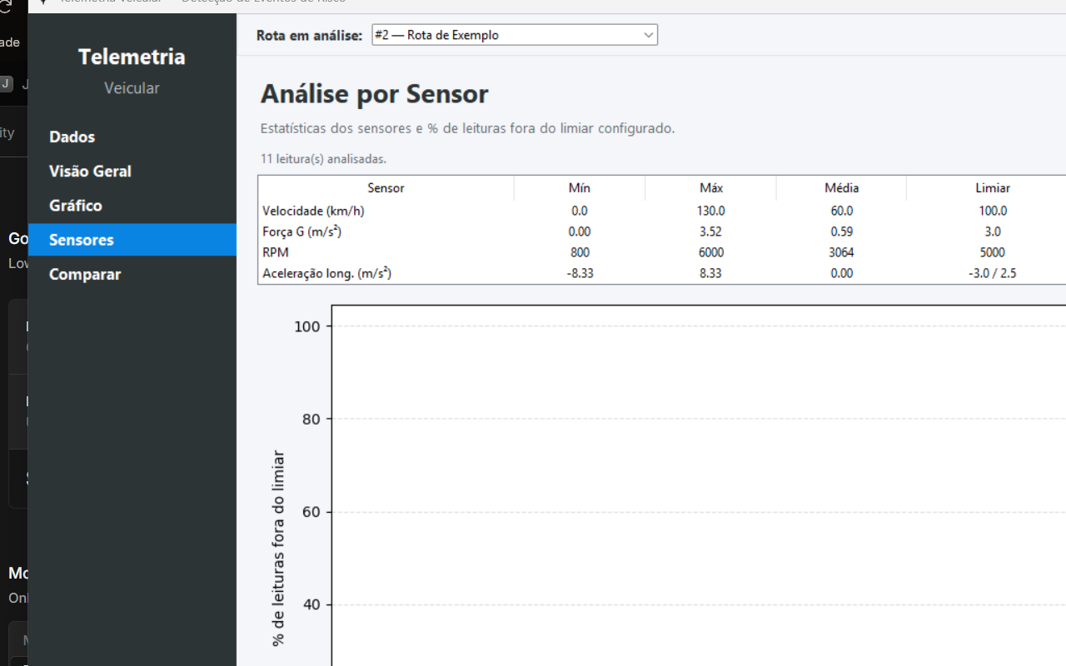
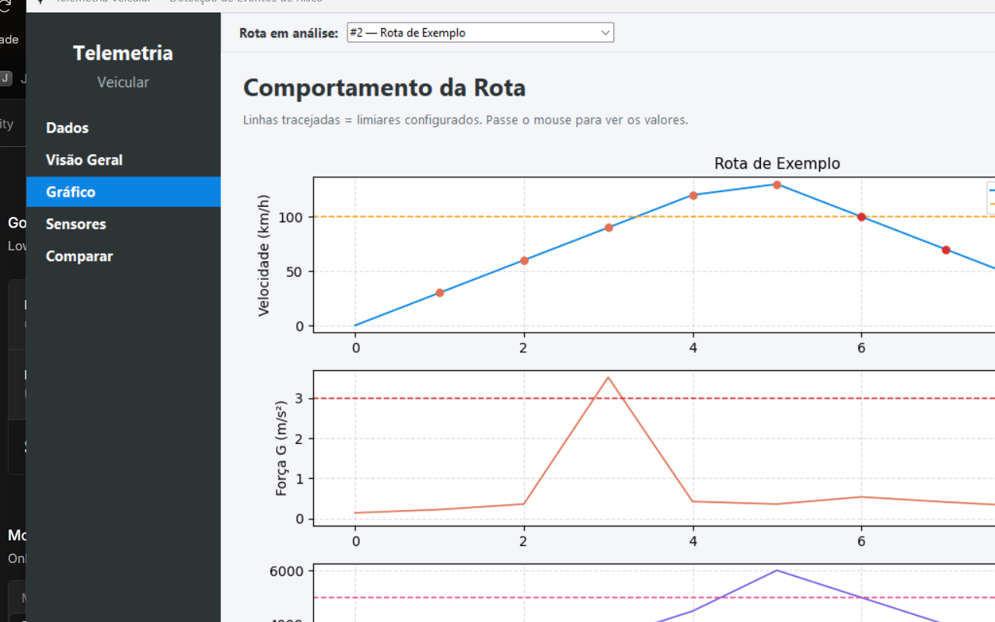
Sensores e Gráfico
Análise por sensor (% fora do limiar)
Gráfico em painel (velocidade, Força G, RPM)
Telemetria Veicular — Detecção de Eventos de Risco
13

Slide 14
9
Demonstração do Funcionamento
Cadastro em lote
Arquivos CSV importados e padronizados como rotas.
CRUD completo
Criar/ler/editar/excluir rotas, leituras e eventos.
Regras de negócio
Ex.: leitura de rota inexistente, leitura duplicada.
Análise + classificações
6 tipos de evento detectados pelos 3 métodos.
Dashboard, sensores e score
Score 0–100, gráfico, análise por sensor e comparação.
Telemetria Veicular — Detecção de Eventos de Risco
14

Slide 15
10
Principais Dificuldades
Padronização de parâmetros
Fontes diferentes nomeiam a mesma grandeza de formas distintas.
Performance na análise
Commit por evento expirava os objetos do SQLAlchemy — resolvido com commit em lote.
Compatibilidade de versões
flask-apispec é incompatível com marshmallow 4.x.
Modelo de ML
DBSCAN + RandomForest exigem quantidade mínima de amostras no histórico.
Telemetria Veicular — Detecção de Eventos de Risco
15

Slide 16
Obrigado!
Perguntas?
Telemetria Veicular (OBD-II) • João Maurício Araújo Leitão

